Slide 1
Рынок труда молодых
специалистов.
Как составить резюме.
Федорова Екатерина, руководитель молодежного
направление hh.ru в регионах

Slide 2
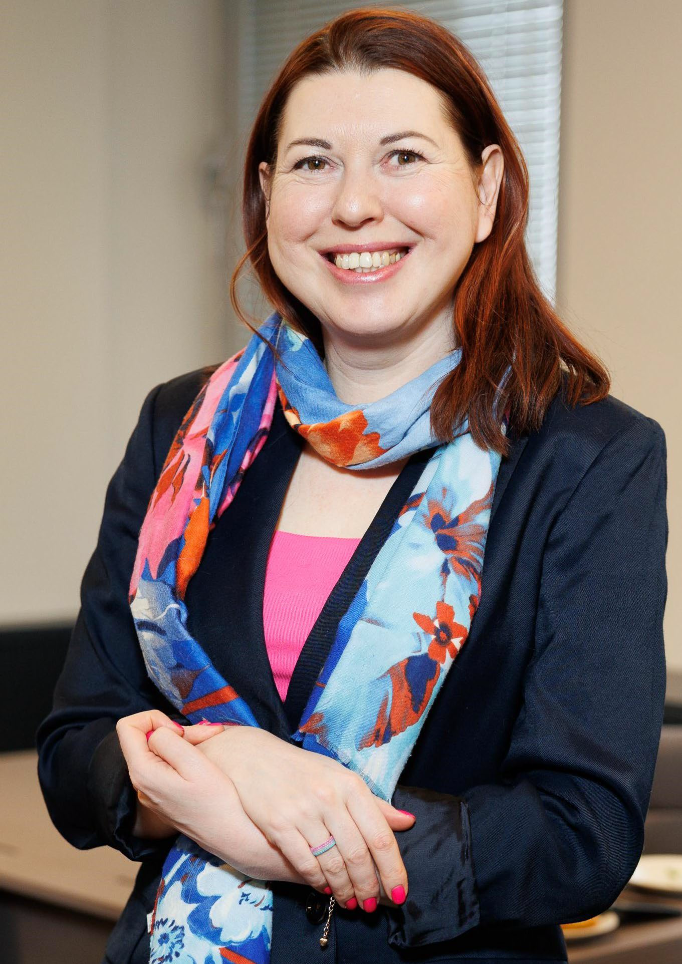
Екатерина
Федорова
Руководитель молодежного
направления hh.ru в
регионах
✓Отвечаю за молодежное направление
в hh.ruот Владивостока до
Калининграда
✓В сфере рекламы, маркетинга и PR с
2002года
✓Спикер профильных студенческих
форумов
2

Slide 3
Что происходит с рынком труда
3,3
hh.индекс
2,7%
Безработица*
+28%
+7%
Изменение среднего числа активных
вакансий год к году
Изменение среднего числа активных
резюме год к году
•Сохраняется дефицит кадров в самых массовых сферах:
рабочие, производство, продажи, розница, транспорт и строительство;
•Спрос растёт на обслуживающий и рабочий персонал, но рост
активных резюме в этих сферах увеличивается непропорционально;
•Ускорение «зарплатной гонки» со стороны работодателей
продолжаются —предлагаемые зарплаты опережают ожидаемые
в среднем на 5 тыс. руб.
* —уровень безработицы по данным Росстата на март 20
3

Slide 4
Динамика среднего числа активных вакансийи
резюме
Россия, январь 2022 = 0%
60%
Изменение среднего
числа активных
вакансийирезюме
в апреле 2024
50%
40%
авг.22
сен.22
окт.22
ноя.22
дек.22
янв.23
фев.23
мар.23
апр.23
май.23
июн.23
июл.23
авг.23
сен.23
окт.23
ноя.23
дек.23
янв.24
фев.24
мар.24
апр.24
30%
20%
88%
10%
28%
0%
-10%
К апрелю 2022 К апрелю 2023
янв.22
фев.22
мар.22
апр.22
май.22
июн.22
июл.22
-20%
-30%
7% _{7%}
К апрелю 2022 К апрелю 2023
Источник:
hh.ru
4

Slide 5
Динамика hh.индекса
Россия. Рассчитывается как отношение среднего числа активных резюме к среднему числу активных
вакансий
7,0
6,0
5,0
3,9
4,0
3,3
3,0
2,0
1,0
0,0
Источник:
hh.ru
5

Slide 6
Динамика вакансийпадает с августа 2023, резюме
–носит сезонный характер
Динамика вакансийдля молодежи и резюмев возрасте 14-24. Россия, янв.2022 = 0%
110%
авг.22
сен.22
окт.22
ноя.22
дек.22
янв.23
фев.23
мар.23
апр.23
май.23
июн.23
июл.23
авг.23
сен.23
окт.23
ноя.23
дек.23
янв.24
фев.24
мар.24
90%
70%
54%
50%
30%
27%
10%
19%
-10%
янв.22
фев.22
мар.22
апр.22
май.22
июн.22
июл.22
-30%
-23%
-50%
2022 2023 2024
6

Slide 7
Динамика вакансийрастет после спада декабря 2023 года,
резюме–носит сезонный характер
Динамика вакансий«синих воротничков» для молодежи и резюме«синих воротничков» в
возрасте 14-24. Россия, янв. 2022 = 0%
110%
авг.22
сен.22
окт.22
ноя.22
дек.22
янв.23
фев.23
мар.23
апр.23
май.23
июн.23
июл.23
авг.23
сен.23
окт.23
ноя.23
дек.23
янв.24
фев.24
мар.24
90%
78%
70%
50%
51%
30%
10%
-10%
0%
янв.22
фев.22
мар.22
апр.22
май.22
июн.22
июл.22
-30%
-30%
-50%
2022 2023 2024
7

Slide 8
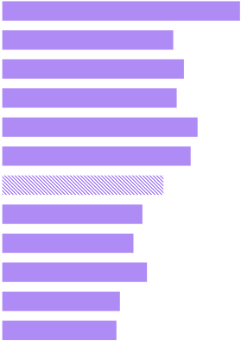
hh.индекс –уровень конкуренции в округах
Россия, 1 кв. 2024 г.
Молодежь «синие воротнички» Молодежь ВСЕ
5,9
Москва
Дальневосточный ФО
Омская область
Сибирский ФО
Санкт-Петербург
Северо-Кавказский ФО
Россия
Уральский ФО
Южный ФО
Приволжский ФО
Центральный ФО
Северо-Западный ФО
Москва
Дальневосточный ФО
Омская область
Сибирский ФО
Санкт-Петербург
Северо-Кавказский ФО
Россия
Уральский ФО
Южный ФО
Приволжский ФО
Центральный ФО
Северо-Западный ФО
12,3
5,6
8,8
5,0
9,4
5,0
9,0
4,4
10,1
4,0
9,7
3,8
8,3
3,6
7,2
3,3
6,8
3,3
7,5
2,7
6,1
2,6
5,9
8

Slide 9
География

Slide 10
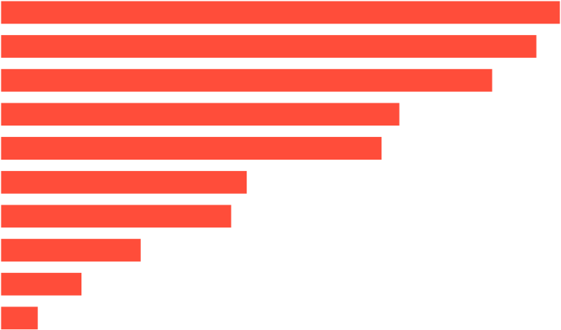
Спрос и предложение на рынке труда России на
молодых специалистов в цифрах
Распределение вакансий в возрасте 14-24 по ФО. Россия, 1 кв. 2024
Приволжский ФО
Центральный ФО
18%
17%
Москва
Уральский ФО
Сибирский ФО
16%
13%
12%
Южный ФО
Санкт-Петербург
Северо-Западный ФО
Дальневосточный ФО
Северо-Кавказский ФО
8%
7%
5%
3%
1%
*Центральный ФО —без Москвы
**Северо-Западный ФО —без Санкт-Петербурга
10

Slide 11
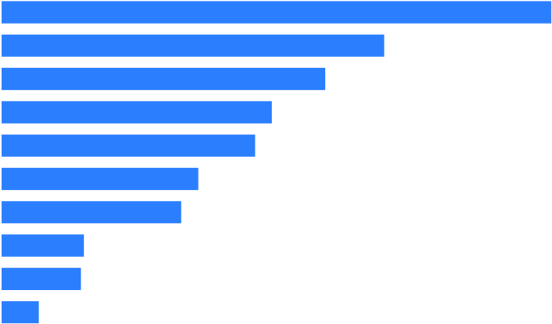
Спрос и предложение на рынке труда России на
молодых специалистов в цифрах
Распределение резюме в возрасте 14-24 по ФО. Россия, 1 кв. 2024
Москва
Приволжский ФО
Центральный ФО
23%
16%
14%
Сибирский ФО
Санкт-Петербург
Уральский ФО
Южный ФО
Дальневосточный ФО
Северо-Западный ФО
Северо-Кавказский ФО
11%
11%
8%
8%
3%
3%
2%
*Центральный ФО —без Москвы
**Северо-Западный ФО —без Санкт-Петербурга
11

Slide 12
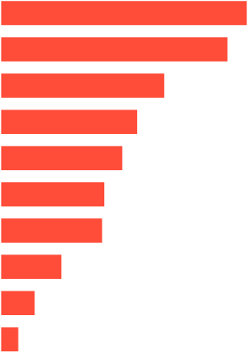
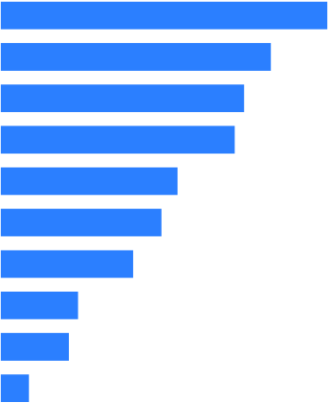
Спрос и предложение на рынке труда России на
молодых «синих воротничков»
Процент от общего количества вакансий для молодых «синих воротничков» и резюме «синих
воротничков» в возрасте 14-24, 1 кв. 2024 г.
Вакансии Резюме
Центральный ФО
Приволжский ФО
20%
Москва
Приволжский ФО
Центральный ФО
19%
19%
16%
Москва
Сибирский ФО
Уральский ФО
14%
14%
14%
11%
Сибирский ФО
Санкт-Петербург
Уральский ФО
Южный ФО
Дальневосточный ФО
Северо-Западный ФО
Северо-Кавказский ФО
10%
10%
Южный ФО
Санкт-Петербург
Северо-Западный ФО
Дальневосточный ФО
Северо-Кавказский ФО
9%
9%
8%
8%
5%
4%
3%
4%
1%
2%
*Центральный ФО —без Москвы
**Северо-Западный ФО —без Санкт-Петербурга
12

Slide 13
Спрос и
предложение

Slide 14
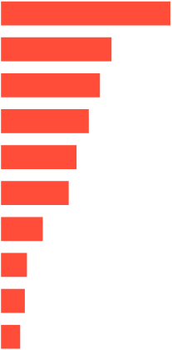
Топ-10 наиболее и наименее востребованных
профотраслейдля молодых специалистов. Россия
Процент от общего количества вакансий для молодежи в 1 кв. 2024 г.
Продажи, обслуживание клиентов
Розничная торговля
25%
Искусство, развлечения, массмедиа
Сельское хозяйство
Добыча сырья
Автомобильный бизнес
Безопасность
Закупки
0,7%
0,6%
16%
Домашний, обслуживающий…
Транспорт, логистика, перевозки
15%
0,5%
0,5%
0,4%
13%
Административный персонал
Рабочий персонал
Туризм, гостиницы, рестораны
Строительство, недвижимость
11%
10%
0,4%
0,3%
0,3%
6%
Спортивные клубы, фитнес,…
Стратегия, инвестиции, консалтинг
4%
4%
Производство, сервисное…
Информационные технологии
Страхование
Высший и средний менеджмент
0,1%
0,0%
3%
14

Slide 15
Как составить
успешное
резюме

Slide 16
Резюме —это коммерческое
предложение себя рынку,
которое составляется
под конкретную карьерную цель
2024 год

Slide 17
Из чего состоит резюме
¹Личная информация: ФИО, контакты, фото
2
Желаемая должность
3
Описание опыта работы: обязанности идостижения
Зарплатные ожидания
4
5Образование: основное идополнительное
6Ключевые навыки и личные качества.
7
Рекомендации
Портфолио
8
2024 год
17

Slide 18
Персональная информация
Желаемая должность
Контактная информация Фото
•Телефон желательно указать —
Деловая фотография, нейтральный
фон, без лишних деталей
резюме суказанным номером
телефона получают больше
откликов среди работодателей
ФИО: указываем реальные
данные
•Электронная почта —не стоит
использовать неформальные
названия
Хороший пример: a.pushkin@...
Неудачные примеры: designer@...,
pantera@...., superman222@...
2024 год
18

Slide 19
Зарплатные ожидания
1 2
Работодатели хотят
видеть в резюме
уровень желаемой
заработной платы
Как определить уровень
заработной платы
Заполнять блок или нет
•Изучите рынок: подходящие
вакансии, похожие резюме.
•Для линейных позиций можете
указать желаемый вариант
•Оцените конкуренцию на
желаемую позицию: stats.hh.ru
•Для руководящих позиций —
указывать нерекомендуем,
т.к. большой диапазон
взависимости от компании,
еесферы деятельности, региона,
других составляющих пакета
2024 год
19

Slide 20
Заполняем блок «Опыт работы»
1
2
3
4
Указываем полное
название компаний,
завода, производства
Указываем период
работы (месяц, год
начала и окончания
Указываем название
должности
Описываем обязанности
(не более 7 строк)
работы)
5
6
7
8
Описываем результаты
деятельности,
достижения
Не используем
Делаем фокус
Проверяем на ошибки
и опечатки минимум
сложные аббревиатуры
на релевантный опыт
искомой позиции
и внутреннюю
терминологию компании
2 раза
2024 год
20

Slide 21
Мало опыта работы:
как преподнести в резюме в выгодном свете?
Указываем все релевантные
учебные проекты, стажировки,
проектную занятость,
производственные практики, задачи
в рамках помощи друзьям
и родственникам
2024 год
21

Slide 22
Достижения
Как нужно
Как не нужно
•Увеличил объемы продаж на30% за6месяцев
•Разработал и внедрил новую технологию впроизводство
•Сократил затраты насодержание оборудования на40%
•Работал над увеличением продаж
•Принимал участие впроекте создания новой технологии
•Сокращал затраты наоборудование
2024 год
22

Slide 23
Образование
Информация об основном образовании
Также указываем информацию
•Полное название колледжа(название колледжа
выбирайте из каталога)
•О полученных сертификатах, о дополнительных курсах
•Название специальности
2024 год
23

Slide 24
Ключевые навыки
Hard skills Soft skills
Профессиональные навыки, которым можно
Гибкие навыки, которые помогают хорошо
выполнять свою работу
научить и которые можно измерить
Выбираем навыки из списка hh.ru: пишем ключевой навык для вашей профессии, остальные выбираем
из выпадающего списка (умный поиск)
2024 год
24

Slide 25
Портфолио
Творческие Разработка Аналитика
специальности
Технические
специальности
Дизайнер, фотограф, Строители, сварщики
художник, event-
UI/UX-дизайнеры и др.
веб-специалисты
Системные аналитики,
бизнес-аналитики
менеджеры, мастер
ногтевого сервиса
2024 год
25

Slide 26
Сопроводительное письмо
Сопроводительное письмо
1
Напишите, на какую вакансию
откликаетесь игде ее увидели
2
Покажите мотивацию работать в этой
компании
3
Продемонстрируйте интерес
к предлагаемой позиции
4
Расскажите об опыте, знаниях,
навыках, ответьте на вопрос
«Почему я идеальный кандидат
на вакансию»
2024 год
26

Slide 27
Ошибки:
Резюме на несколько листов
Не соответствие вашего резюме искомой должности
Грамматические и орфографические ошибки
4
Резюме без структуры
Указание нерелевантного опыта работы
Ложные сведение
2024 год
27

Slide 28
Полезно
Советы по поиску
работы и
построению
карьеры ищите
здесь
2024 год

Slide 29
Екатерина Федорова, руководитель
молодежного направления hh.ru в
регионах
Тел. +79139020965
Почта: e.fedorova@hh.ru

